Slide 1



Suns
di Storie
e di Memorie
Speaker:
Antonella Molinaro e Andrea Del Favero
gruppo di Ricerca e Documentazione Reunia
Incontro con i beneficiari del bando
Udine 24.06.2024

Slide 2
Obiettivi del progetto
1. Valorizzazione dei luoghi
La frazione di Villuzza e il Castello
Obiettivo primario è stata la valorizzazione del territorio del Comune di Ragogna, che si presta magnificamente a tale scopo con le sue suggestive località naturalistiche (monte, lago, Tagliamento) e storico-artistiche (castello in primo luogo).
Nella fattispecie si è scelto come progetto, per il corrente anno, anche la riscoperta della località di Villuzza, già oggetto di alcuni scavi archeologici, attraverso una caccia al tesoro, denominata «Lâ a Grîs di Memorie», rivolta ai ragazzi dagli 8 ai 12 anni, lungo il cui percorso i partecipanti sono stati guidati alla riscoperta di luoghi caratteristici: un’ancona votiva, una chiave di volta, una bressana e un sito di scavi archeologici.
Elemento valorizzante è stata la presenza di portatori che, in madrelingua, hanno raccontato ai partecipanti la storia dei luoghi, supportati dai membri del gruppo Reunia, che con le testimonianze storiche e artistiche hanno integrato il racconto orale dei portatori.
Incontro con i beneficiari del bando
Udine 24.06.2024

Slide 3
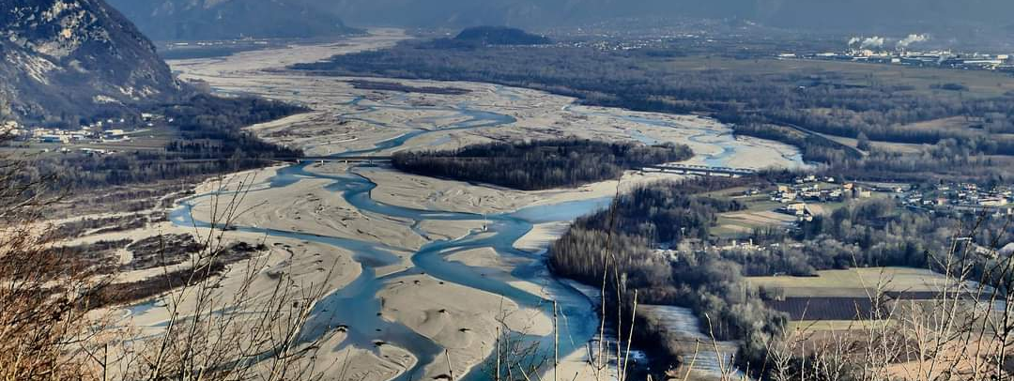
Incontro con i beneficiari del bando
Udine 24.06.2024

Slide 4
Obiettivi del progetto
2. Valorizzazione della cultura, della madrelingua e della musica popolare
Il progetto di valorizzazione dei luoghi è proseguito con una proposta di riscoperta dei suoni e tradizioni, attraverso la musica popolare e il canto spontaneo, attività svolta nei giorni di sabato e domenica. Il sito del castello si è riempito di musica e canti con le attività laboratoriali denominate “Ance e corde al vento” della Piccola Accademia di Musica e Cultura Popolare “Da Glauco”, con l’incontro sul canto popolare affiancato da corsi di cornamusa, violino, organetto e infine musica d’insieme.
Glauco Toniutti, compianto presidente del gruppo Reunia, era anche un musicista polistrumentista, cofondatore del gruppo La Sedon Salvadie, la cui festa, nonché anteprima di Folkest 2024, con musica in libertà e l’esibizione del gruppo di canto spontaneo dell’Associazione Tomat, si è svolta la domenica pomeriggio.
Nella serata di sabato si è svolto nella pieve del Castello un concerto di musica popolare friulana.
La domenica, mentre i membri di Reunia accompagnavano i partecipanti prima in una escursione naturalistica sul monte di Ragogna e poi in una visita guidata al Castello - manifestazione denominata “Cjaminâ te Storie” - si svolgeva un laboratorio di canto spontaneo e di canti della tradizione orale, denominato “Suns tun bosc d’incjant”.
Incontro con i beneficiari del bando
Udine 24.06.2024

Slide 5
Attività principali
del progetto
Caccia al tesoro «Lâ a Grîs di Memorie», alla riscoperta della frazione di Villuzza.
Laboratorio di canto spontaneo e della tradizione orale.
Musica in libertà nell’intero ambito del Castello.
Seminari di musica popolare “Suns tun bosc d’incjant” e “Ance e corde al vento”.
Fieste da Sedon.
Visite guidate a carattere naturalistico e storico nell’area del Castello e del Monte di Ragogna “Cjaminâ te Storie”.
Incontro con i beneficiari del bando
Udine 24.06.2024

Slide 6
Aspetti di innovazione
adottati dal progetto
La manifestazione, svoltasi nel fine settimana dell’1 e 2 giugno 2024, si è caratterizzata per la straordinaria sinergia tra i diversi attori: portatori, storici, musicisti, cantanti, ballerini e rappresentanti della popolazione locale.
Ulteriore aspetto innovativo è la riscoperta degli aspetti di architettura «minore» (affreschi, bressana, ancone votive) e un suggestivo utilizzo dell’intero ambito del Castello, che per due giorni è stato animato da una quantità notevole di artisti, visitatori e curiosi.
Infine la musica popolare friulana cantata con le relative contaminazioni e multiculturalità.
Incontro con i beneficiari del bando
Udine 24.06.2024

Slide 7
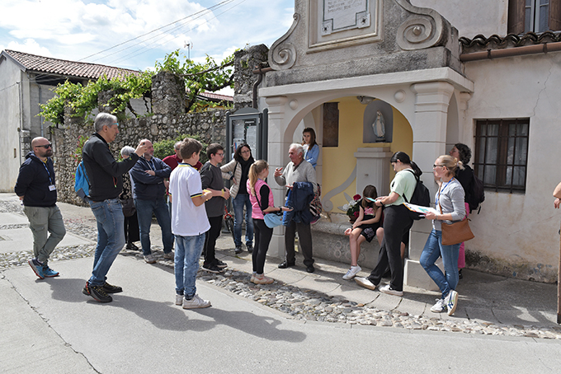
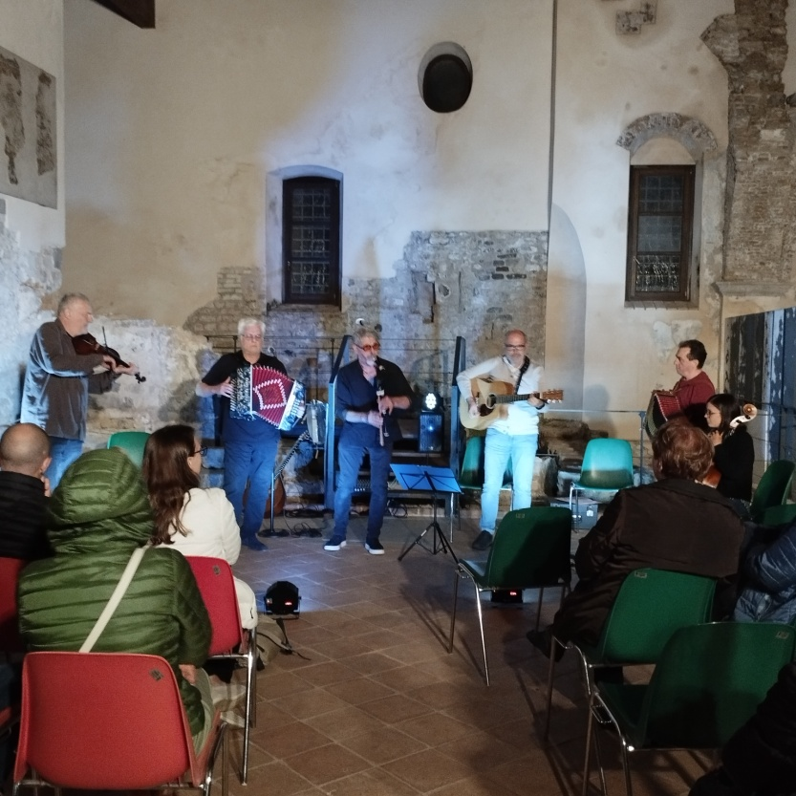
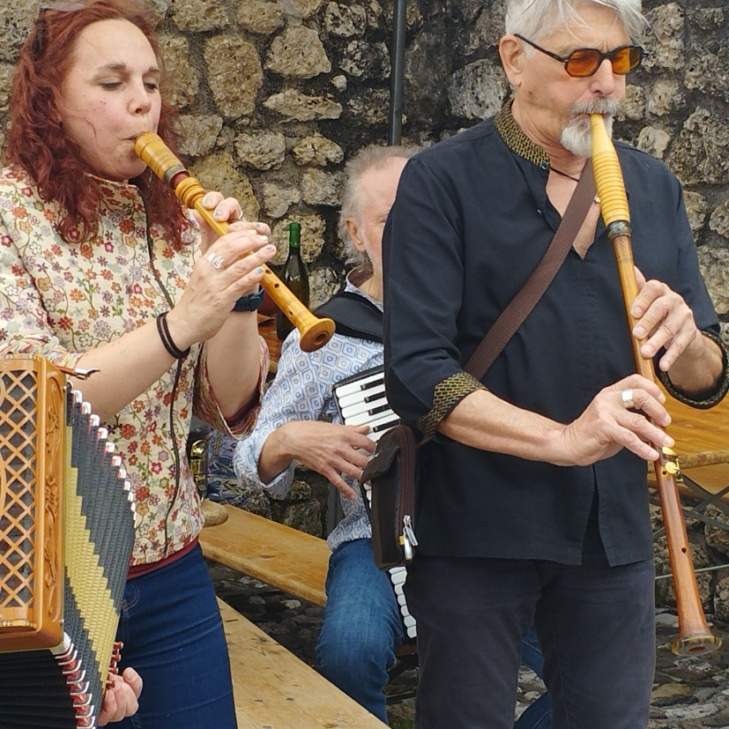
Grazie per l’attenzione!
Speaker:
Antonella Molinaro – gruppo di Ricerca e Documentazione Reunia
www.ita-slo.eu/primis

